Slide 1

Challenge Sprint 01
Disciplina: Gestão corporativa com ti
Professor: Junior Freitas do Amaral
Nome do integrante | RM
Leandro Teruya de Queiroz | 89134
Kaique Teixeira Oliveira | 87768
Matheus de Oliveira | 88430
Victor dos Santos Lima | 88004
Vitor Torres Dantas | 88415

Slide 2
Desafios Propostos para os alunos
O Planejamento é a atividade mais importante em quaisquer instituições, e o seu maior foco é na otimização dos resultados das organizações, por meio da melhoria dos processos do negócio.
Com essa afirmação, pensando no challenge do parceiro, e que vocês devem encarar como uma atividade da Organização.
Solicito que a equipe construa para cada uma das disciplinas (do seu curso), que solicitaram atividade, as seguintes entregas:
- O planejamento de atividades;
- Usando a metodologia: Matriz 5W2H como plano de ação.
Lembrando que há mais de uma atividade dentro de cada um dos trabalhos solicitados pelos professores.

Slide 3
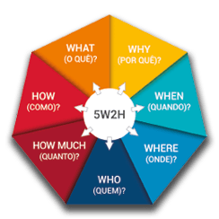
Metodologia 5w2h
A ferramenta 5W2H é na verdade um checklist administrativo das atividades, prazos e responsabilidades. Uma lista de ações planejadas que precisarão ser realizadas pelos envolvidos em um determinado projeto ou para alcançar uma meta.
Seu objetivo é definir o que será feito, porque, onde, quem irá fazer, quando será feito, como e quanto custará.

Slide 4
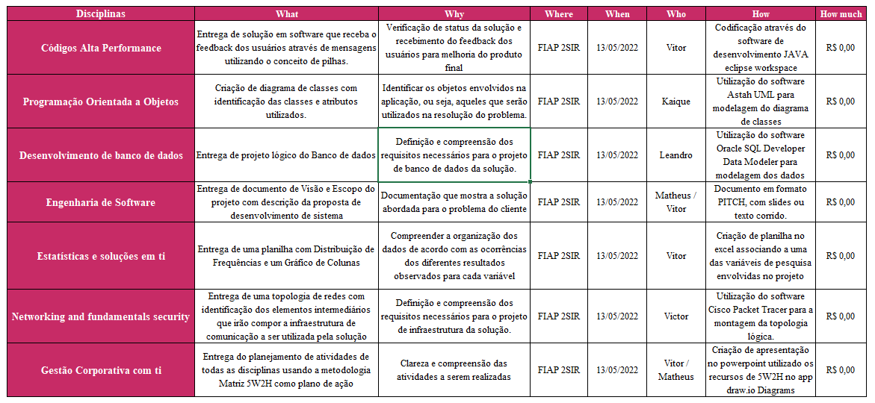
Painel geral de atividades

Slide 5
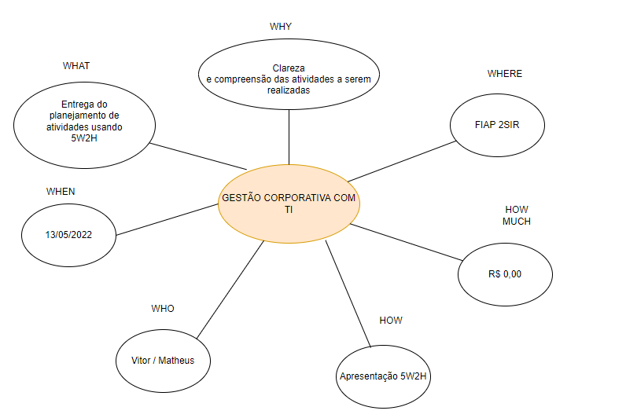
Gestão Corporativa com ti

Slide 6
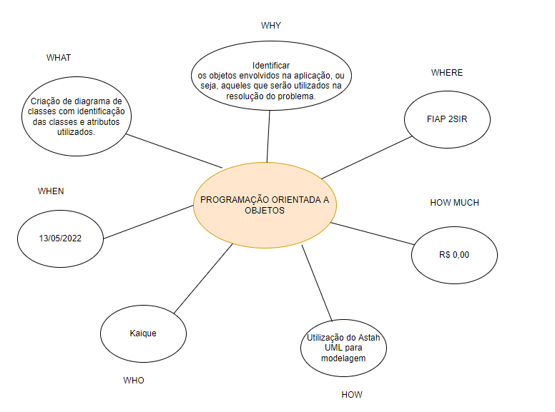
Programação Orientada a Objetos

Slide 7
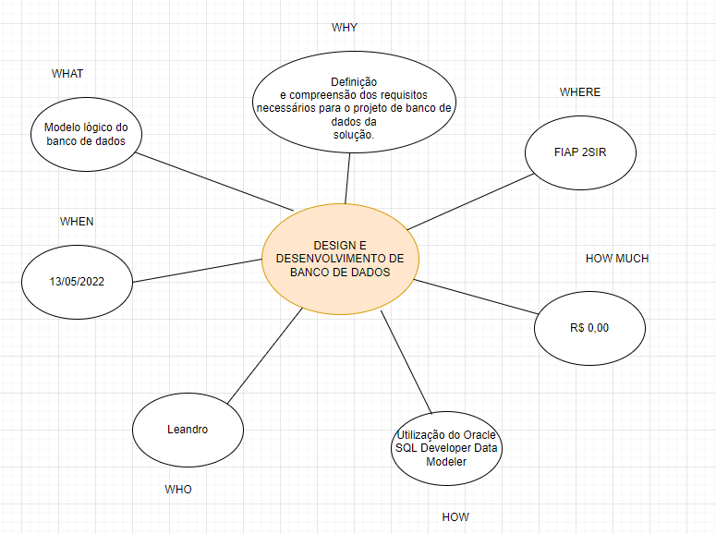
Design e Desenvolvimento de banco de dados

Slide 8
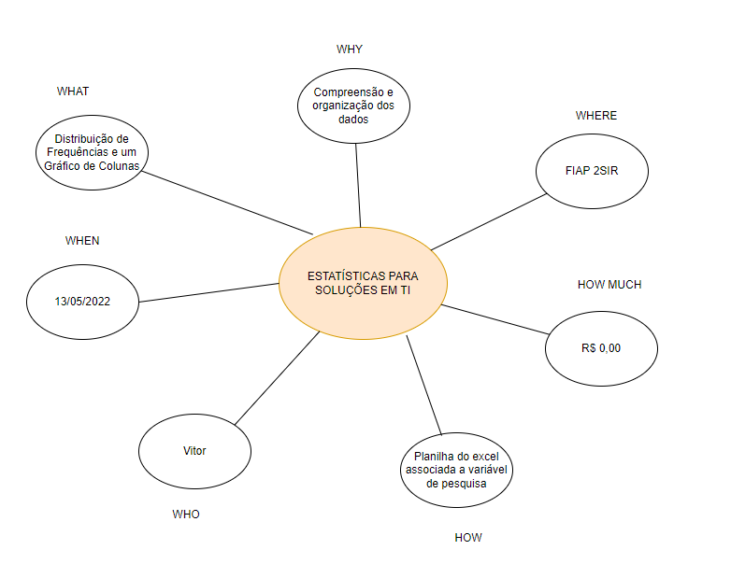
Estatísticas para soluções em ti

Slide 9
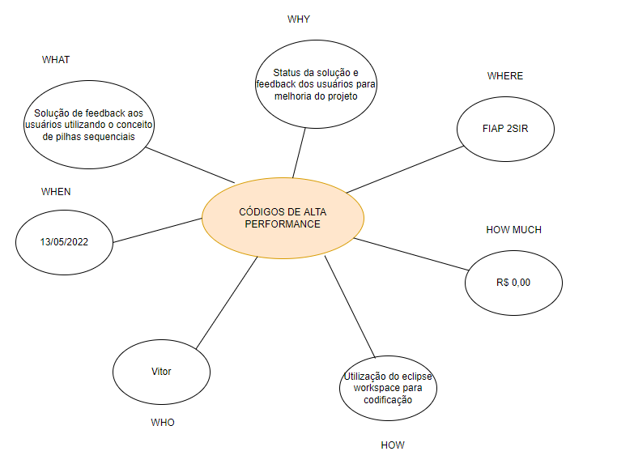
Códigos de Alta Performance

Slide 10
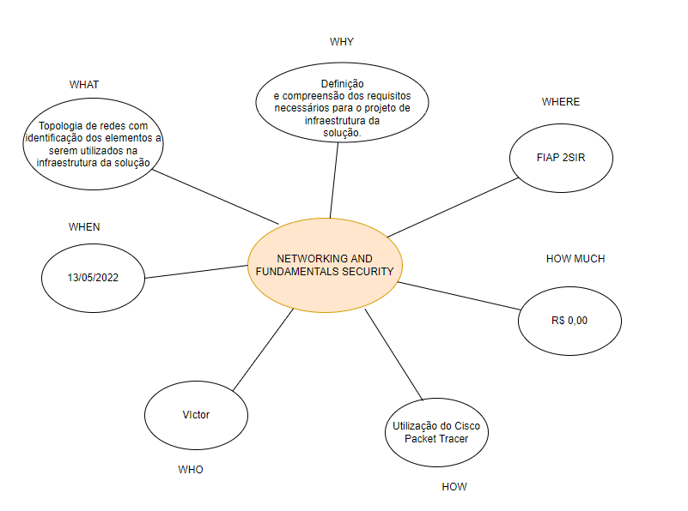
Networking fundamentals and security

Slide 11

Referências
Plano de ação 5W2H: conceito, criação e exemplos
https://blog.bcntreinamentos.com.br/plano-de-acao-5w2h-conceito-criacao-e-exemplos/
draw.io Diagrams
https://app.diagrams.net/#

